Slide 1
Тема 1. Предмет и задачи стратегического менеджмента 1. Сущность стратегического менеджмента 2. Система стратегического управления 3. Основные требования к стратегическому менеджеру

Slide 2
Содержанием стратегического менеджмента являются: - определение назначения и главных целей бизнеса фирмы, - анализ внешней среды фирмы, - анализ ее внутренней обстановки, - выбор и разработка стратегии на уровне фирмы, - анализ портфеля диверсифицированной фирмы, - проектирование ее организационной структуры, - выбор степени интеграции и систем управления, - управление комплексом " стратегия - структура - контроль", - определение нормативов поведения и политик фирмы в отдельных сферах ее деятельности, - обеспечение обратной связи результатов и стратегии компании, - совершенствование стратегии, структуры, управления.

Slide 3
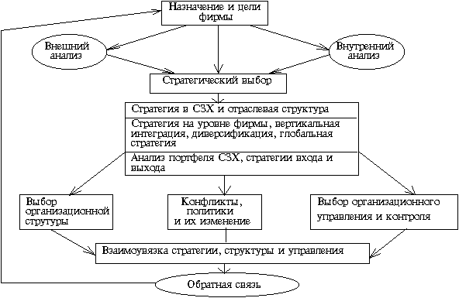
Рис.1. Содержание стратегического менеджмента

Slide 4
Идея перехода к стратегическому управлению от оперативного управления – это идея необходимости переноса центра внимания высшего руководства на окружение для того, чтобы соответствующим образом и своевременно реагировать на происходящие в нем изменения, своевременно отвечать на вызов, брошенный внешней средой.

Slide 5
Стратегическое управление – такое управление организацией, которое опирается на человеческий потенциал, как основу организации, ориентирует производственную деятельность на запросы потребителей, осуществляет гибкое регулирование и своевременные изменения в организации, отвечающие вызову со стороны окружения и, позволяющие добиваться конкурентных преимуществ, что в совокупности позволяет организации выживать и достигать своей цели в долгострой перспективе.

Slide 6
Отсутствие стратегического управления проявляется, прежде всего, в следующих формах: 1. организация планирует свою деятельность исходя из того, что окружение либо не будет вообще меняться, либо в нем не будет происходить качественных изменений 2. выработка программы действий начинается с анализа внутренних возможностей и ресурсов организации, руководство определяет, какое количество продукта фирма может произвести и какие издержки при этом она может осуществить.

Slide 7
Недостатки и ограничения по использованию стратегического менеджмента (СМ) : 1. СМ не может дать точной и детальной картины будущего, оно лишь формирует будущее желаемое состояние организации. 2. у СМ нет описательной теории, то есть набора рутинных процедур и схем 3. СМ требует огромных усилий и больших затрат времени и ресурсов, стратегический план должен быть гибким. Службы нужные – служба маркетинга, общественных отношений и т.д. 4. резко усиливаются негативные последствия ошибок стратегического предвидения. 5. важнейшей составляющей СМ является реализация стратегического планирования, это предполагает создание организационный культуры, создания систем мотивирования и организации труда, создание определенной гибкости в организации.

Slide 8
Стратегия – это средство достижения конечного результата. В тоже время она объединяет все части организации в единое целое и охватывает все основные аспекты организации. Стратегия – это долгосрочный комплексный план, обеспечивающий осуществление миссии и достижение хозяйственных целей организации. Стратегия определяет цели и основные пути их достижения так, что организация получает единое направление действий. Стратегия – это результат анализа сильных и слабых сторон организации, а также определения возможностей и препятствий ее развития. Она определяет границы возможных действий организации и принимаемых управленческих решений.

Slide 9
2. Система стратегического управления Структура системы стратегического управления состоит из: Анализа среды; Выбора стратегии; Определения миссии и целей; Выполнения стратегии; Оценки и контроля выполнения.

Slide 10
Анализ среды – исходный процесс стратегического управления. Анализ среды предполагает изучение: 1) Анализ макроокружения включает изучение: Состояние экономики; Правовое регулирование и управление; Политические процессы; Природная среда и ресурсы; Социальная и культурная составляющая; Научно-техническое и технологическое развитие общества; Инфраструктура. 2) Анализ непосредственного окружения предполагает изучение: Поставщиков; Покупателей; Конкурентов; Рынок рабочей силы. 3) Анализ внутренней среды предполагает изучение: Кадров фирмы: их потенциал, квалификация, интересы и т.д.; Организации управления; Производства; Финансов фирмы; Маркетинга; Организационной культуры.

Slide 11
Выбор стратегии – организация определяет, как она будет достигать своих целей и реализовывать свою миссию. Процесс выработки стратегии для каждой фирмы уникален, он зависит от: - позиции фирмы на рынке - динамики ее развития - ее потенциала - поведения конкурентов - характеристик производимого ею товара - состояния экономики - культурной среды и т.д.

Slide 12
Определение миссии и целей: определение миссии, которая, в концентрированной форме выражает смысл существования организации, её предназначение; определение долгосрочных целей; определение краткосрочных целей. Выполнение стратегии. Основная задача – вовлечь имеющийся у фирмы потенциал для реализации стратегии.

Slide 13
Оценка и контроль выполнения стратегии - обеспечивает обратную связь между тем, как идёт процесс достижения целей и, собственно, целями организации. Основные задачи контроля: Определение того, что и по каким показателям, проверять; Осуществление оценки состояния контролируемого объекта в соответствии с эталонными показателями; Выяснение причин отклонений, если таковые вскрываются; Осуществление корректировки.

Slide 14
3. Основные требования к стратегическому менеджеру Для того, чтобы конкурировать в сложной и быстроизменяющейся сегодняшней обстановке, фирма должна определиться с теми, кто управляет разработкой стратегии - стратегическими менеджерами. Их задача - обеспечение деятельности всей организации по определенному направлению (часто их называют комплексными менеджерами). Они отличаются от функциональных менеджеров, которые обеспечивают реализацию отдельных функций бизнеса (кадры, снабжение, производство, продажа, обслуживание клиентов, учет) и занимают уникальное положение в компании, управляя всей организацией в стратегическом смысле.

Slide 15
По мнению Э. Враппа (университет Чикаго) наиболее удачливые стратегические менеджеры должны обладать следующими качествами: - быть хорошо информированы - уметь управлять своими временем и энергией - быть хорошими политиками (создателями консенсуса) - они не должны быть, как эксперты, "зациклены" - способностью продвигать программу в частных направлениях.

